Slide 1
Назначение приложения «Гиперсистема»
Отработка логики функционирования УУ (блока управленя) в штатных и нештатных режимах работы перед выполнением последующих этапов разработки (первый уровень отработки);
Отработка логики функционирования в штатных и нештатных режимах работы с учетом специфики программной (в МК) и аппаратной реализации УУ (второй уровень отработки);
Генерация макет-программ МК (исходных текстов на языке ANSI - C).
Создание предпосылок для формализации в рамках развития СТП 154-26-82_2 и объединения всей необходимой информации в одном документе ТЗ, исключив разработку ИД ПО ЦПМ.

Slide 2
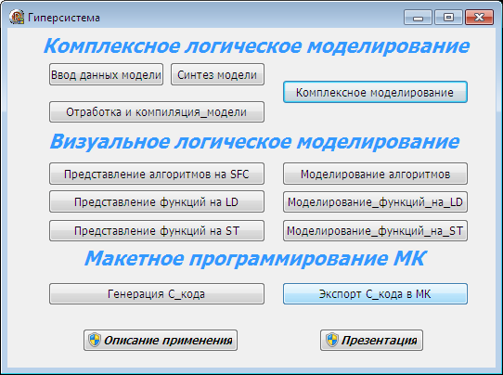
Структура приложения «Гиперсистема»

Slide 3
Блок управления
УУ (блок управления) является сложной дискретной системой, поведение которой на уровне технического задания (ТЗ) описывается в виде блок-схем алгоритмов (около 500) и логических функций (около 5000). При этом общее количество переменных может превышать 20000.
Блок управления взаимодействует с внешними системами (операторские пульты, бортовые вычислительные комплексы, наземные комплексы управления, датчики управляемого объекта, исполнительные механизмы) через внешние соединители (разъемы) (около 50), при этом число входов и выходов блока управления может превышать 2000.
Наряду с логическим используется и временное управление с использованием десятков программных таймеров.

Slide 4
Комплексное логическое моделирование (первый уровень отработки)
Комплексное логическое моделирование и анализ обеспечивает отработку логики функционирования УУ в штатных и нештатных режимах и начинается с создания модели. Процесс создания модели состоит в свою очередь из подготовки (ввода) данных на базе ТЗ и синтеза модели в виде программы на языке DELPHI.
Фундаментальной особенностью программной модели УУ в приложении «Гиперсистема» является то, при ее выполнении (при моделировании) не требуется ввода никаких исходных данных. Традиционные задачи создания структур исходных данных, интерфейсов ввода, синтаксического и семантического контроля, редактирования и хранения отсутствуют.
Выполнение основных задач моделирования выполняется на базе информации, получаемой автоматически из технического задания (ТЗ). При этом пользователь не должен вводить никакой дополнительной информации, а только выбирать нужные фрагменты из автоматически подготовленной информации;

Slide 5
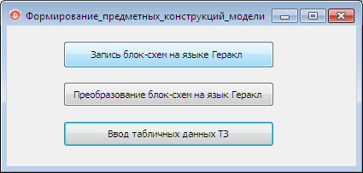
Ввод данных из ТЗ для создания модели (полностью автоматизирован!)
Комплексное логическое моделирование начинается с создания модели.
Процесс создания модели состоит в свою очередь из ввода данных из ТЗ и синтеза модели в виде программы на языке DELPHI.

Slide 6
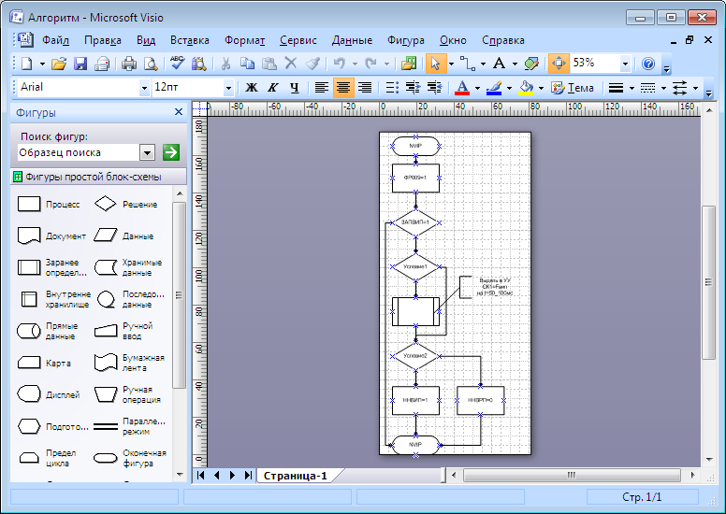
Запись блок-схем на языке Геракл (допускается «ручной» ввод)
Блок-схему алгоритма (например, нарисованную «от руки» или созданную в MS Visio) необходимо вначале разметить.

Slide 7
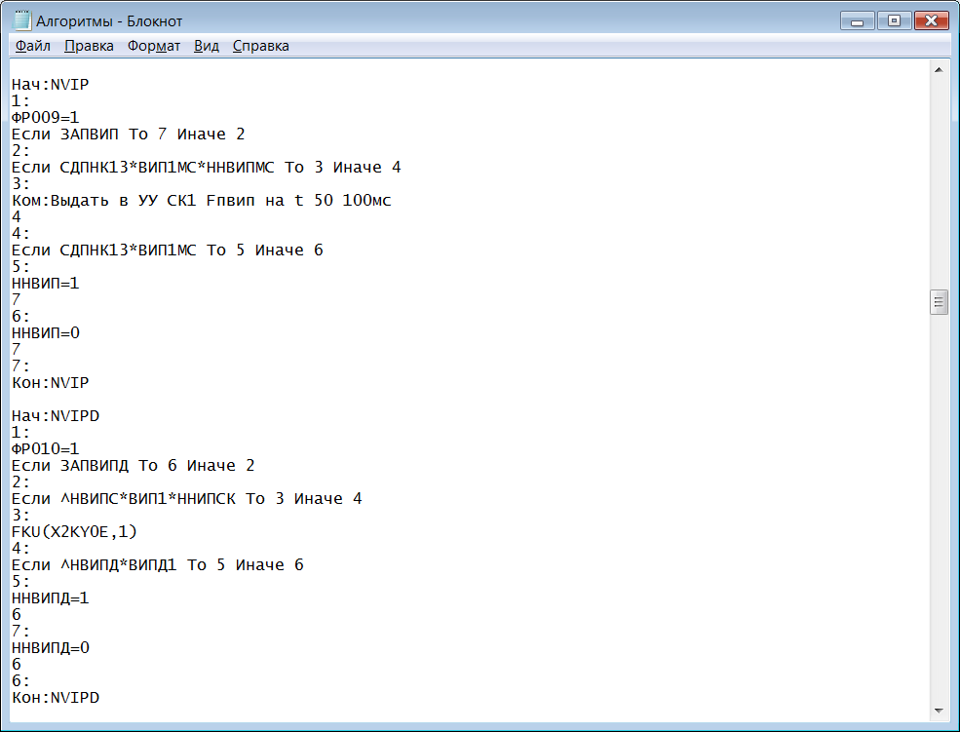
Запись блок-схем на языке Геракл
Размеченную блок-схему записываем на языке Геракл (например, в редакторе Блокнот).

Slide 8
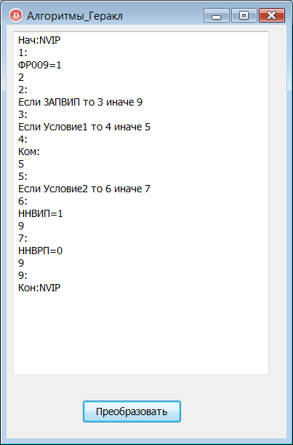
Преобразование блок-схем на язык Геракл(«автоматический» ввод)
Созданные в MS VISIO блок-схемы автоматически считываются из ТЗ, преобразуются на язык Геракл и затем автоматически записываются на языке Delphi.

Slide 9
Ввод табличных данных ТЗ
Из документа ТЗ считываются и записываются в виде предметных конструкций (текстовых файлов):
Логические функции;
Команды управления;
Сигналы срабатывания таймеров;
Внешние соединители;
Условия запуска алгоритмов.
Принципиально важно, что ввод табличных данных ТЗ выполняется полностью автоматически !

Slide 10
Синтез модели
Синтез комплексной логической модели УУ заключается в преобразовании предметных конструкций модели (файлы *.txt) в программные конструкции модели (файлы *.pas) и включает:
Синтез программ для выполнения алгоритмов управления;
Синтез программ для вычисления логических функций;
Синтез программ для работы с таймерами;
Синтез программы подачи команд;
Синтез программы подачи входов.

Slide 11
Отработка и компиляция модели
Модель УУ представляет собой композицию из предметных конструкций (логических данных ТЗ), программных конструкций (фрагментов кода DELPHI) и резидентных конструкций (шаблонов программ приложения «Гиперсистема»). При этом предметные конструкции и программные конструкции составляют более 90% композиционной модели.
Резидентные конструкции-шаблоны приложения «Гиперсистема» содержат директивы INCUDE, с помощью которых эти константные конструкции-шаблоны соединяются с переменными программными конструкциями, сгенерированными в процессе синтеза модели нового УУ, и образуют программную исполняемую модель.
Это очень важная концептуальная основа приложения «Гиперсистема» и ее нужно отчетливо представлять пользователю на этапе отработки (отладки) модели УУ.

Slide 12
Отработка предметных конструкций модели
Композиционная модель реального УУ (на примере БУ) представляет собой очень сложную программу. Для ее отладки (отработки) используется весь мощнейший комплекс отладочных средств используемой среды разработки RAD Studio DELPHI XE5. В процессе отладки константные конструкции-шаблоны и переменные программные конструкции конкретного УУ являются одной программой сложной структуры. При этом ошибки (практически неизбежные) обнаруживаются в программных конструкциях, а возникают они в предметных конструкциях.
Таким образом, в процессе отладки композиционной модели реального УУ идет отработка предметных конструкций (логических данных ТЗ), программных конструкций (фрагментов кода DELPHI) и резидентных конструкций (шаблонов программ DELPHI приложения «Гиперсистема»). При этом изменения с целью устранения выявленных ошибок должны вноситься пользователем в предметные конструкции (документ ТЗ).
Сообщения об ошибках компиляции, полученные в процессе отладки модели (программных и резидентных конструкций), преобразуются в сообщения о соответствующих ошибках в предметных конструкциях (логических данных ТЗ). Для этого сообщения об ошибках компиляции из окна Messages среды разработки Delphi XE5 преобразуются в предметную терминологию и выдаются пользователю приложения «Гиперсистема» .

Slide 13
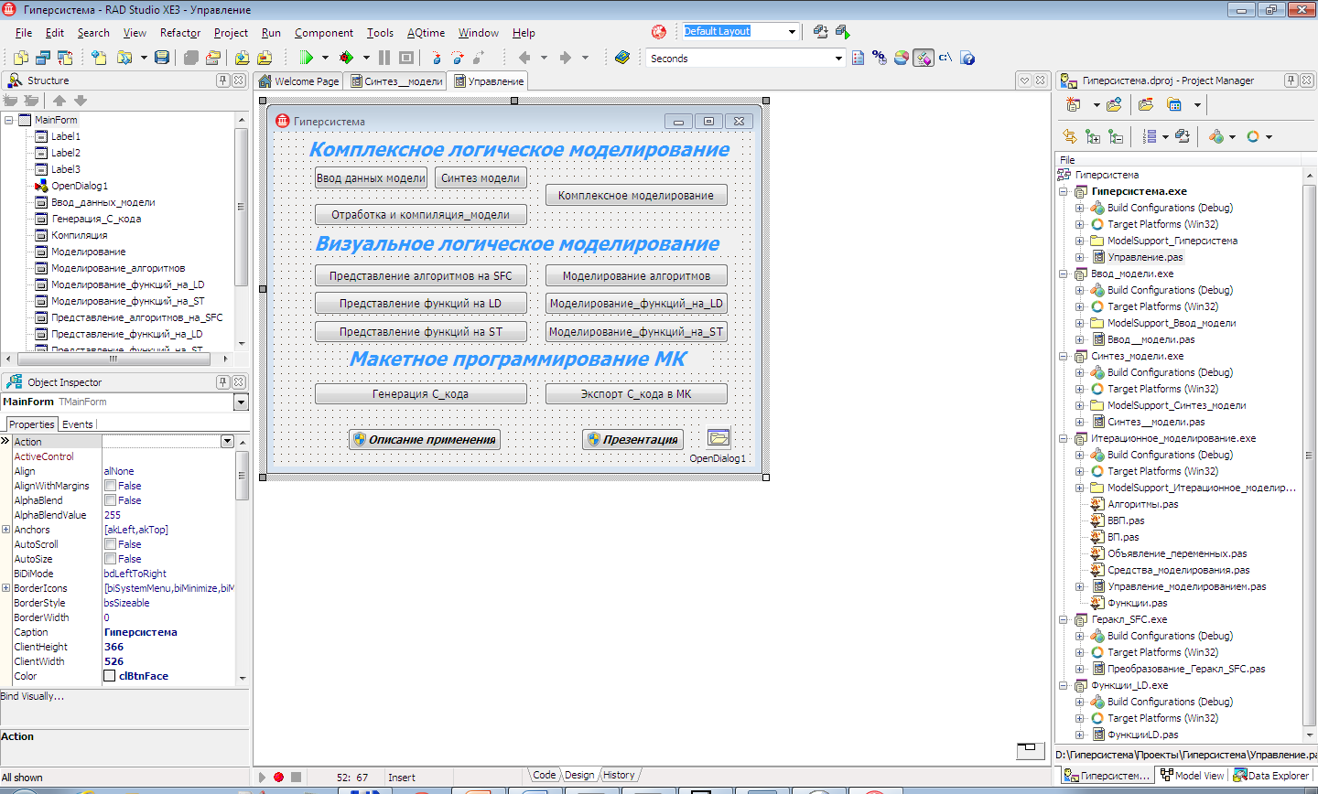
Отработка и компиляция модели
При выполнении команды Отработка и компиляция модели запускается среда разработки Delphi XE5.

Slide 14
Пакетное моделирование (моделирование можно выполнять прямо в документе ТЗ!)
Комплексное моделирование и анализ структурных и функциональных (логических) зависимостей УУ (включая взаимодействие с внешней средой), представленных в ТЗ в виде блок-схем алгоритмов, таймеров и логических формул, обеспечивает отработку логики функционирования в штатных и нештатных режимах работы.
Отработка штатных режимов функционирования УУ в основном заключается в подаче на модель последовательностей команд и входов и анализе получаемых внутренних и выходных сигналов.
При этом пользователь не должен вводить команд и входов, а только выбирать нужные фрагменты из автоматически подготовленной информации из ТЗ;
Для отработки нештатных режимов (анализ по принципу «что – если?»), кроме подачи на модель входных последовательностей с нештатным порядком поступления команд и входов, имеется возможность вносить изменения в алгоритмы и логические формулы для имитации всевозможных нештатных ситуаций в структуре УУ.

Slide 15
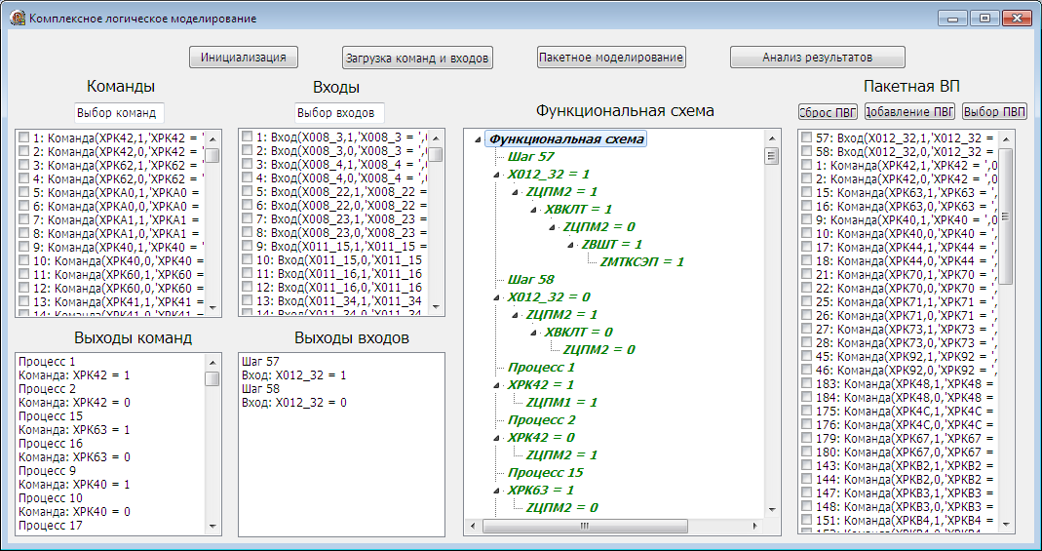
Пакетное моделирование

Slide 16
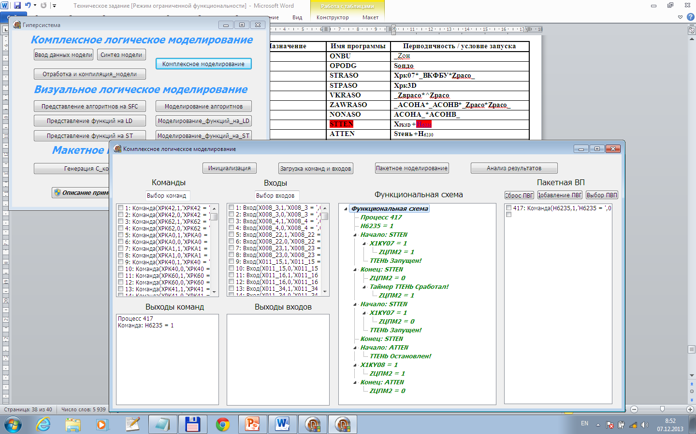
Пакетное моделирование (Команда H6235 подана из ТЗ!)

Slide 17
Анализ
Подлежащие анализу результаты моделирования предоставляются пользователю в следующих формах:
Речевое оповещение;
Цветовое отображение переключений в документе ТЗ;
Список Функциональная схема (ФС).

Slide 18
Речевое оповещение
Речевое оповещение является важным элементом интерфейса приложения «Гиперсистема» и позволяет акцентировать внимание пользователя на наиболее важных событиях и ситуациях в процессе моделирования.
Обеспечивается средствами специальной библиотеки SpeechLib_TLB, подключаемой к среде DELPHI, с учетом специфики воспроизведения смешанных русско-латинских текстов, используемых в ТЗ.

Slide 19
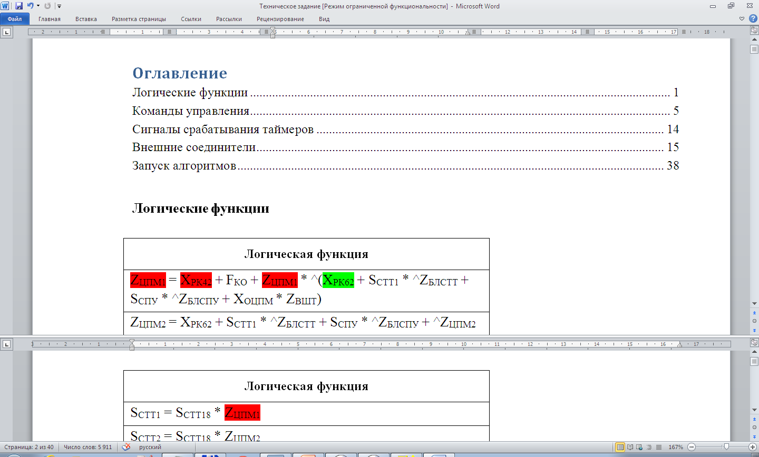
Цветовое отображение переключений в документе ТЗ

Slide 20
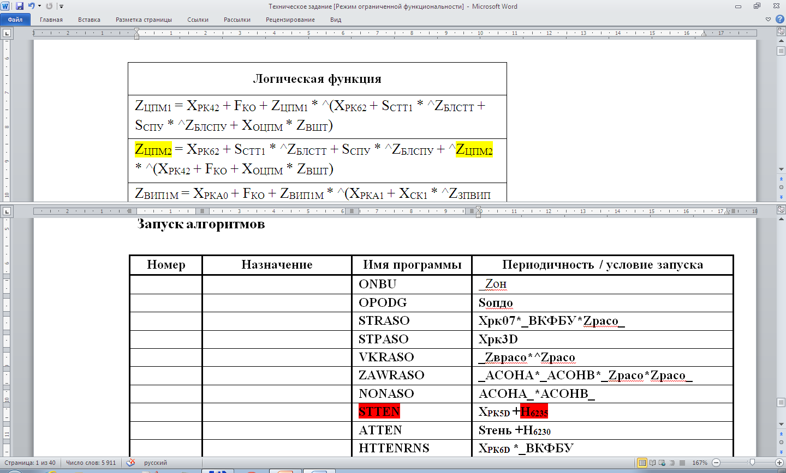
Цветовое отображение переключений в документе ТЗ

Slide 21
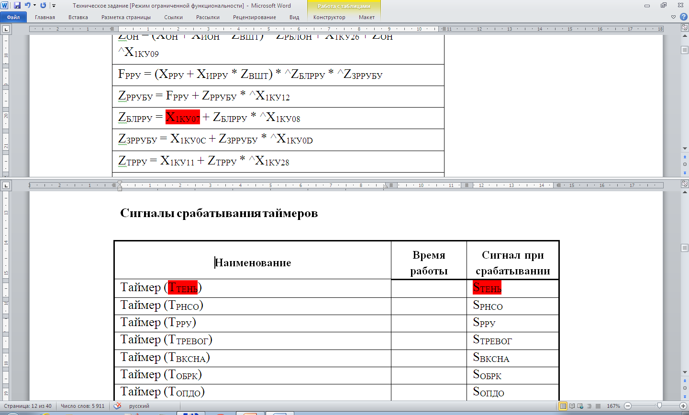
Цветовое отображение переключений в документе ТЗ

Slide 22
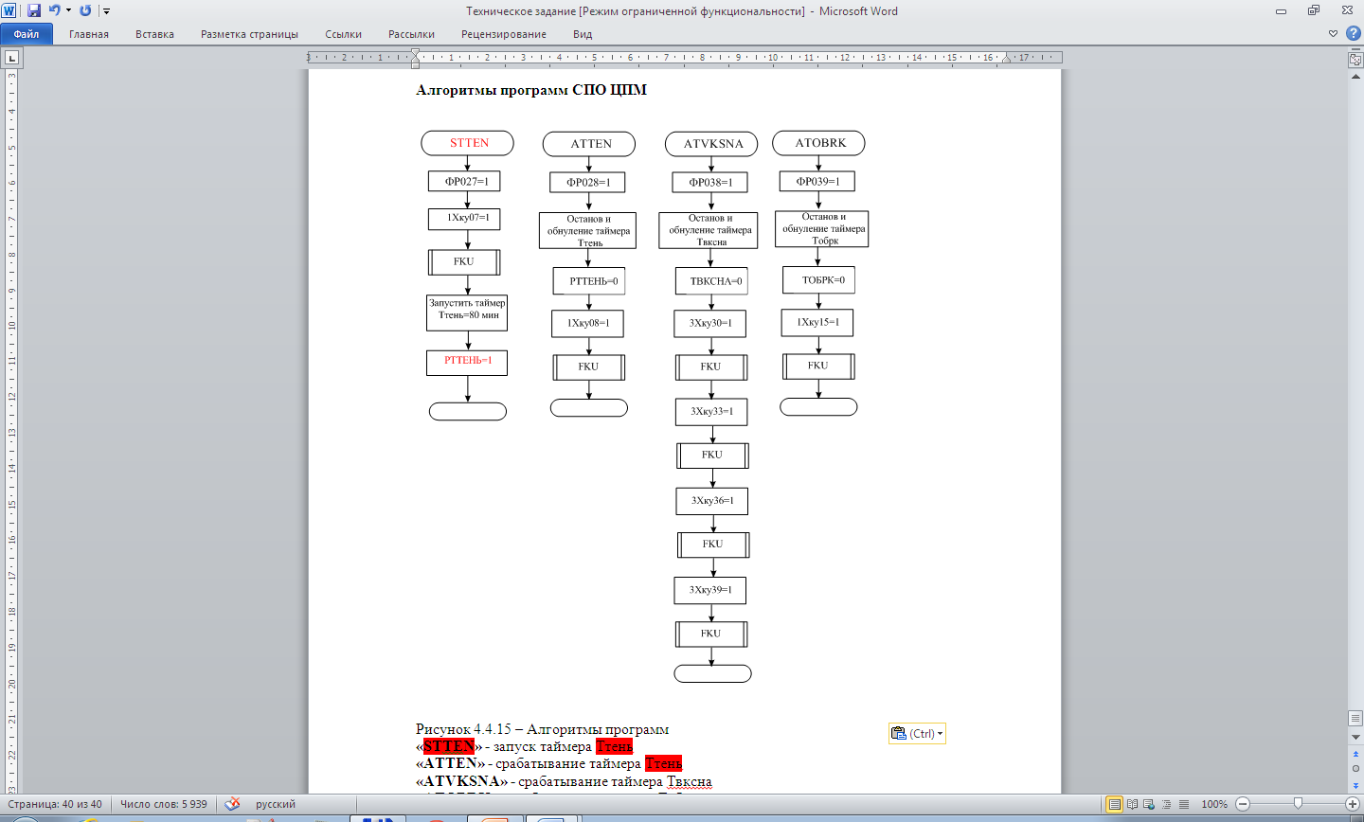
Цветовое отображение переключений в документе ТЗ

Slide 23
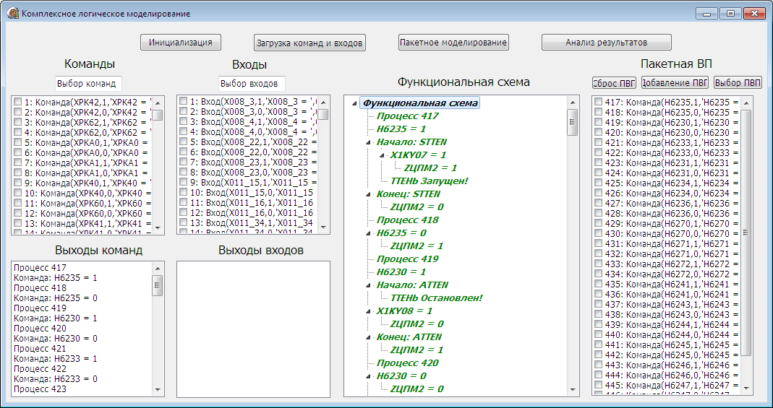
Пакетное моделирование
На шаге 57 Zцпм2 работает «самоубийственно». В ТЗ в функции Zцпм2 вместо запоминающего элемента Zцпм2 записано его отрицание ^ Zцпм2!

Slide 24
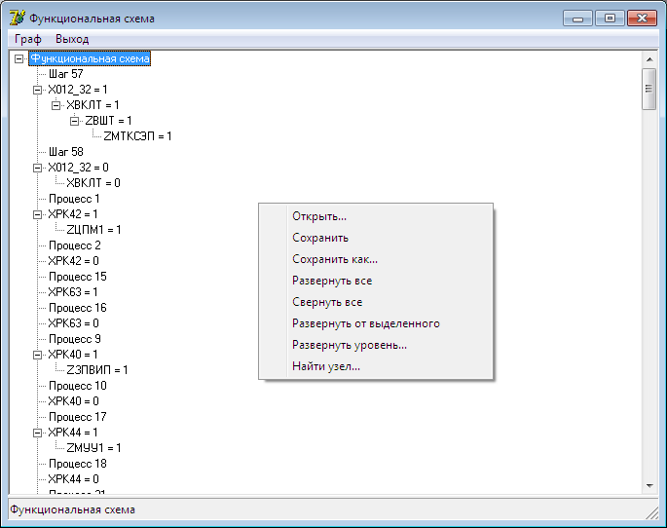
Граф управления ФС

Slide 25
Пакетное моделирование (моделирование нештатных ситуаций!)
Для отработки нештатных режимов (анализ по принципу «что – если?»), кроме подачи на модель входных последовательностей с нештатным порядком поступления команд и входов (нештатных ПВП), имеется возможность вносить изменения в алгоритмы и логические формулы для имитации всевозможных нештатных ситуаций в структуре УУ.
Нештатные ПВП выявляются следующим образом:
Создается и моделируется ПВП, соответствующая одному из штатных режимов работы;
Сохраняется Граф управления;
Создается и моделируется ПВП, соответствующая одному из нештатных режимов работы;
Сохраняется Граф управления;
Сравнением и анализом обоих графов выявляются возможные нештатные ситуации.

Slide 26
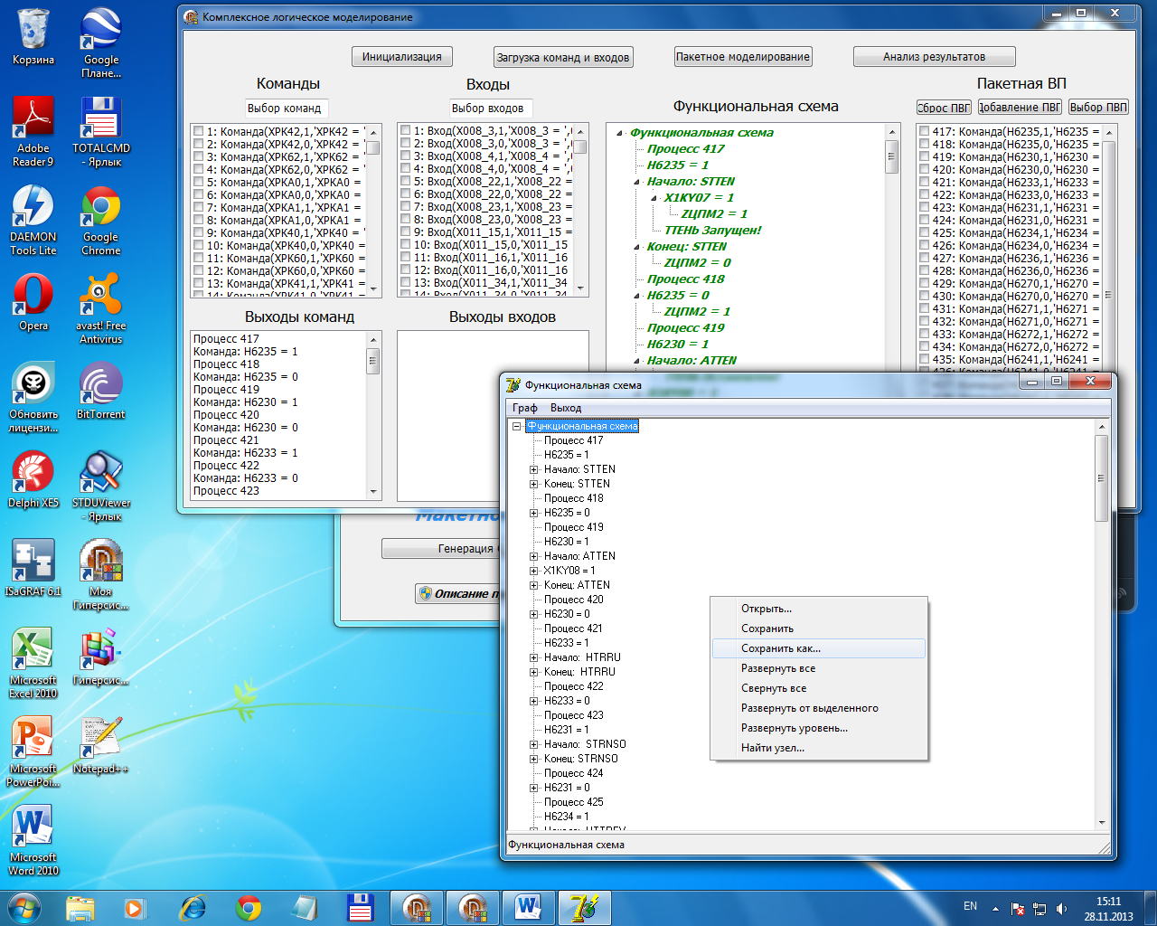
Пакетное моделирование (ПВП Запуск алгоритмов)
Выбираем и моделируем ПВП Запуск алгоритмов. Сохраняем результаты моделирования в Графе управления Запуск алгоритмов.

Slide 27
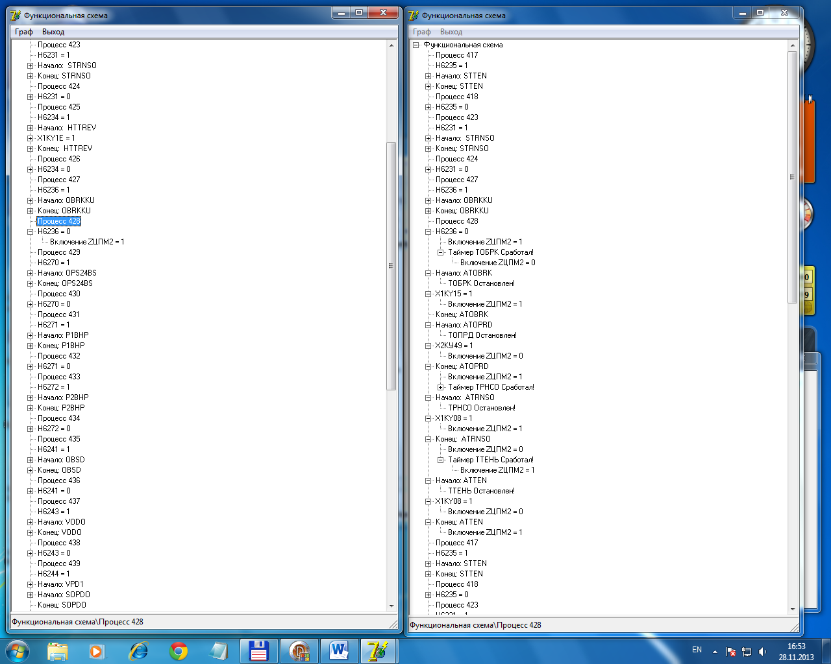
Пакетное моделирование (нештатная ситуация в процессе 428!)
Изменяем ПВП Запуск алгоритмов для имитации нарушений в последовательности подаваемых команд. Для этой цели используем команду Добавление ПВП. Сохраняем результаты моделирования в Графе управления Запуск алгоритмов_1. Открываем оба графа и сравниваем полученные результаты.

Slide 28
Внесение изменений в документ ТЗ
Если в процессе моделирования и анализа ТЗ выявлена необходимость изменений, то их необходимо внести в этот документ в установленном порядке (обычно строго регламентирован).
Только после внесения изменений в документ ТЗ повторяется весь процесс моделирования и анализа.

Slide 29
Визуальное логическое моделирование (второй уровень отработки)
Комплексное визуальное моделирование и анализ УУ выполняется средствами среды разработки ISaGRAF и обеспечивает отработку логики функционирования, представленную в виде блок-схем, таймеров и логических функций, в штатных и нештатных режимах работы с учетом специфики их программной (в МК) и аппаратной реализации.
Визуальное моделирование логических функций, подлежащих аппаратной реализации, может использоваться также при выполнении диалоговых режимов разработки проверяющих тестов.

Slide 30
Работа с приложением ISaGRAF
ISaGRAF - это самая мощная на сегодняшний день инструментальная среда разработки встраиваемых приложений для промышленных систем, которые реализуются на основе РС-совместимых промышленных PLC открытого типа, получивших название softPL- контроллеров.
Основные особенности и достоинства программного пакета ISaGRAF:
поддерживает все 5 языков программирования по стандарту IEC 61131-3;
поддерживает функции и блоки, написанные на языке Си;
обладает разнообразными средствами обмена данными в режимах контроля, загрузки и отладки, используя RS232, RS485 и TCP/IP;
Для логической отработки и моделирования УУ используется ISaGRAF Workbench - функционально полная программная среда разработки;
В настоящее время ISaGRAF Workbench распространяется бесплатно.

Slide 31
Работа с приложением ISaGRAF
Языки программирования стандарта IEC 61131-3
Язык SFC используется для графического программирования последовательных операций (автоматное программирование). Приемы работы с SFC предусматривают две следующие стадии:
графическое представление последовательности шагов и переходов,
программирование действий внутри шагов или условий на языках ST или IL.
Язык FBD - это графическое представление, где операторы представлены в виде блоков. Входные и выходные данные (переменные) подсоединяются логическими связями к функциональным блокам, каждый из которых реализует свой алгоритм обработки.
Язык LD дает графическое представление булевых выражений, подобное электрическим релейно-контактным схемам. При необходимости можно реализовывать более сложную логику, используя, например элементы языка FBD.
Язык ST - это текстовый язык высокого уровня, синтаксически ориентированный на Пакаль. Язык ST применяется для реализации комплексных процедур, которые не могут быть решены средствами графических языков.
Редактор IL использует упрощенный язык инструкций нижнего уровня и применяется для описания небольших приложений или функциональных блоков пользователя. В последнем случае можно использовать также язык С.

Slide 32
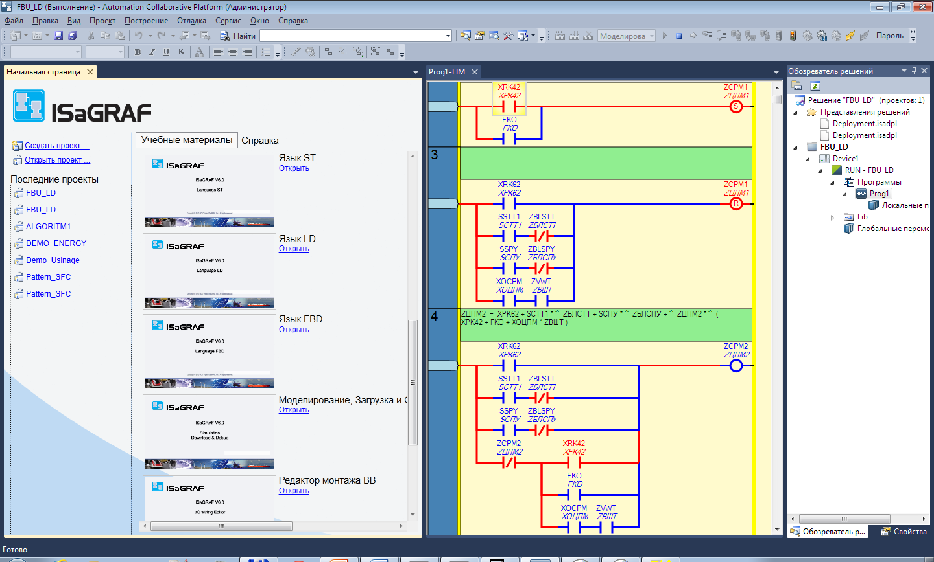
Работа с приложением ISaGRAF

Slide 33
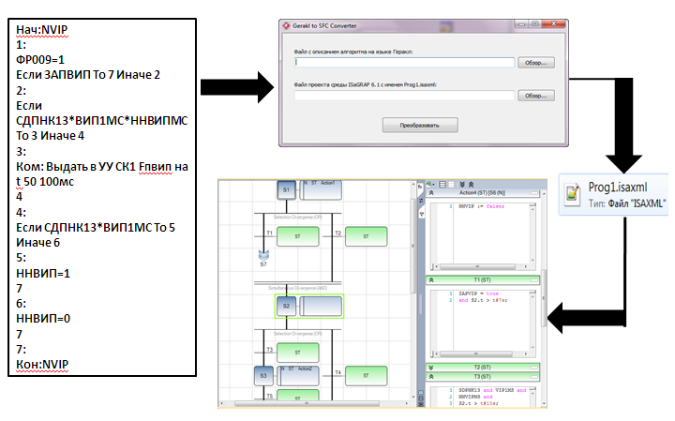
Представление алгоритмов на SFC
Алгоритмы ТЗ, ранее автоматически записанные на языке Геракл, преобразуются программно в файл .isaxml, который среда ISaGRAF отображает в исполняемой графической форме.

Slide 34
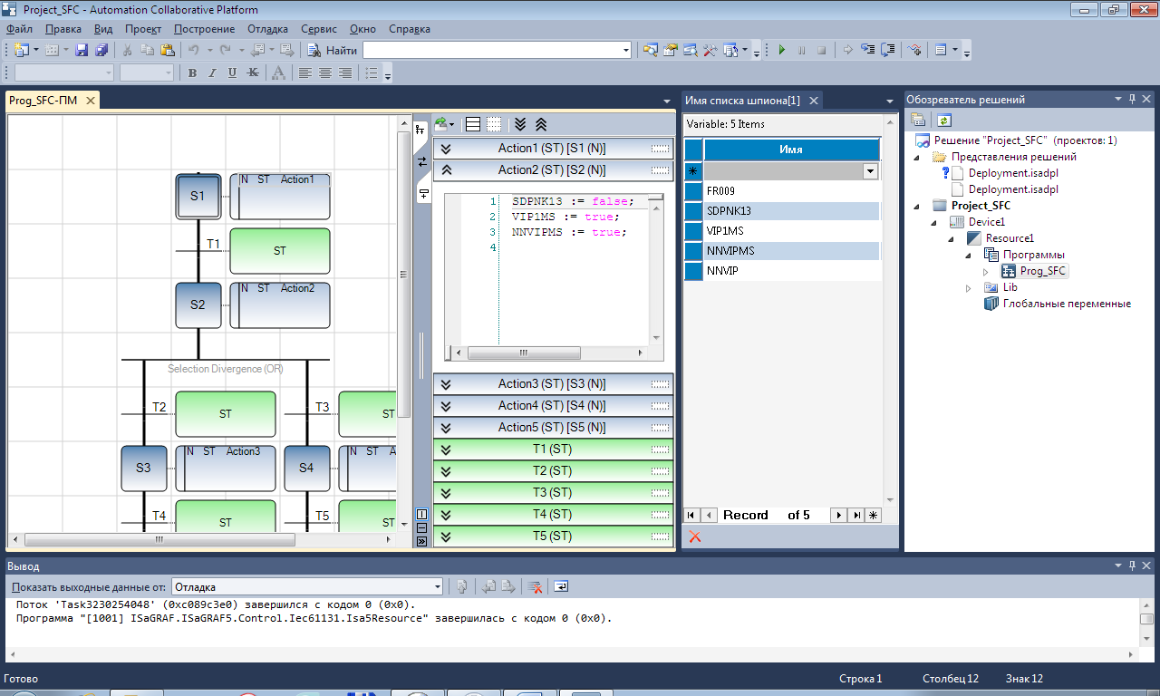
Визуальное моделирование алгоритмов управления
Если последовательность выполнения шагов алгоритма или действия на каких либо шагах не соответствуют штатной работе, то вносятся исправления в условия переходов или действия шагов

Slide 35
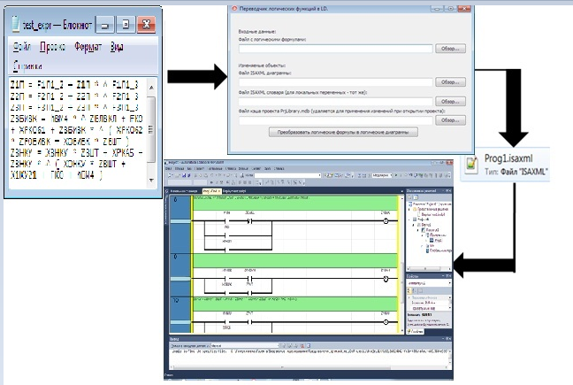
Представление функций на LD
Логические формулы ТЗ программно преобразуются в файл .isaxml, который среда ISaGRAF отображает в исполняемой графической форме.

Slide 36
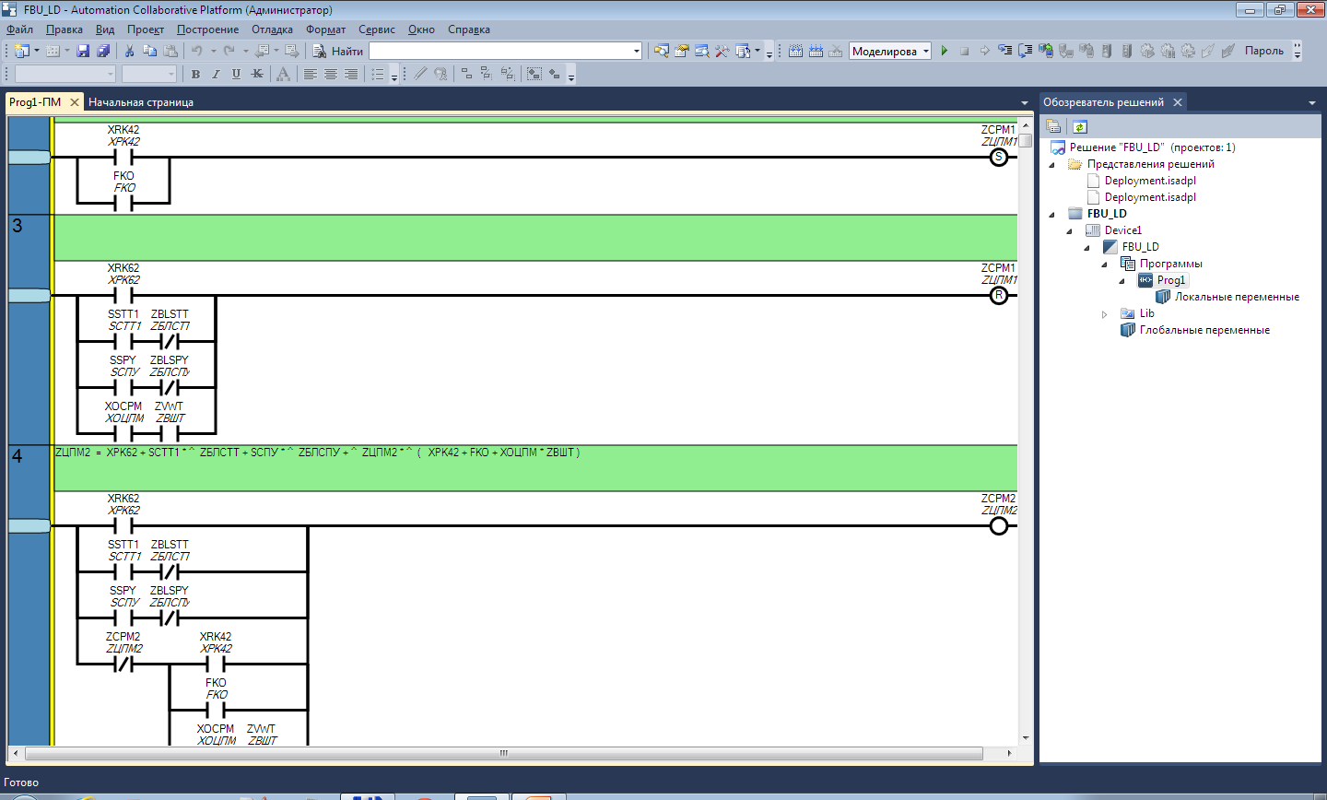
Представление функций на LD (программа)

Slide 37
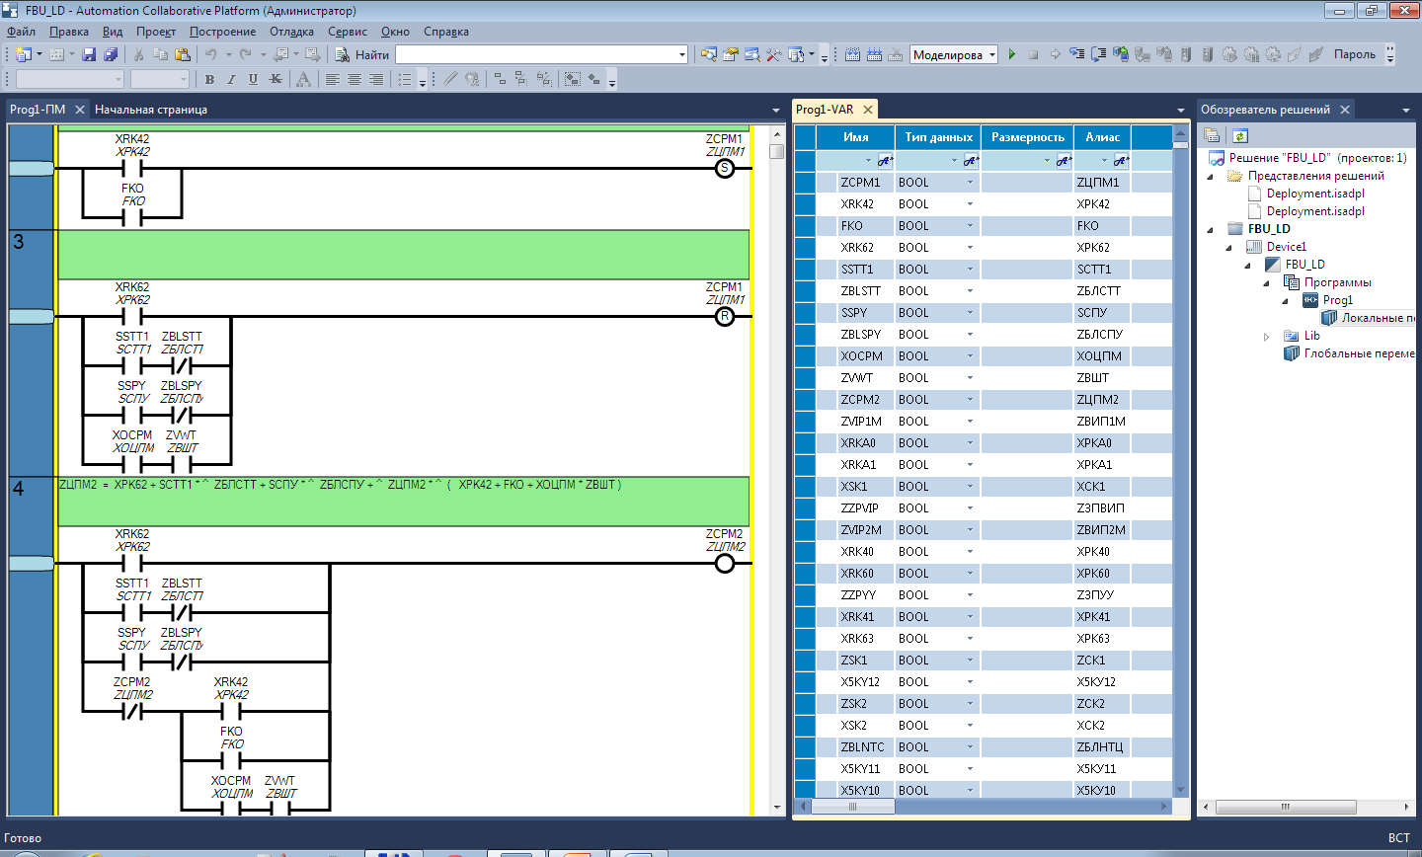
Представление функций на LD (словарь переменных)

Slide 38
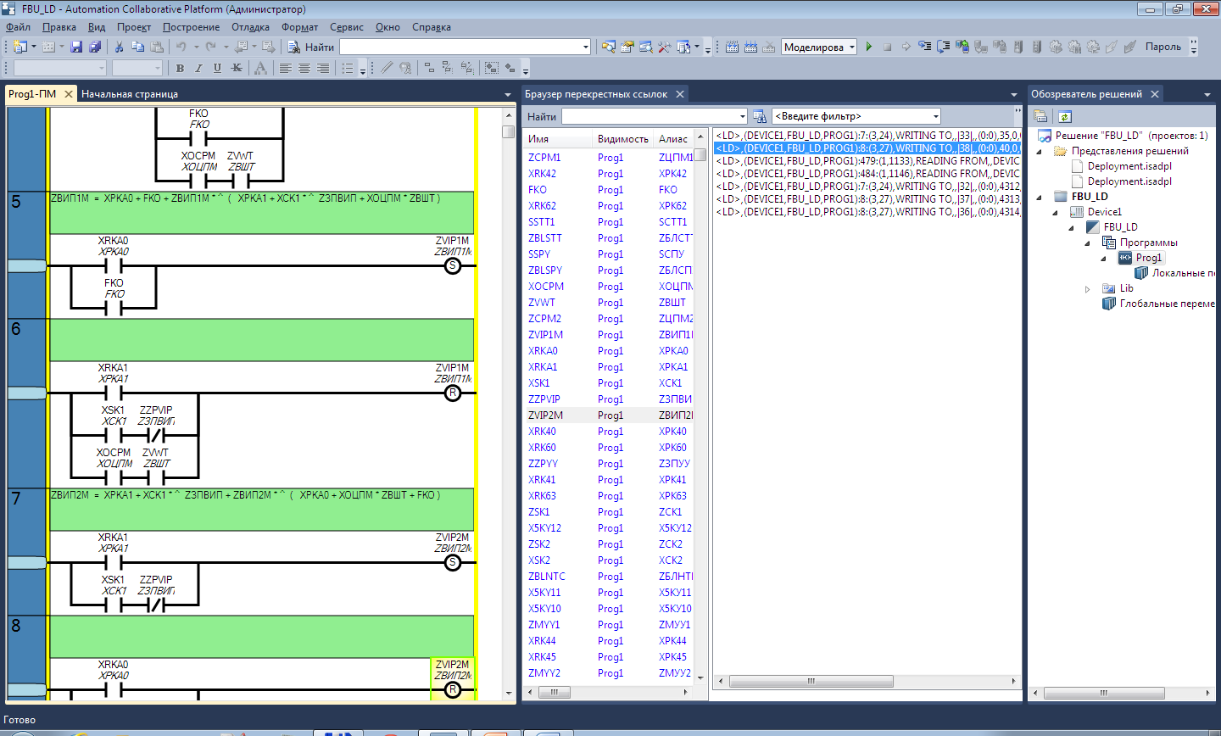
Представление функций на LD (браузер перекрестных ссылок)

Slide 39
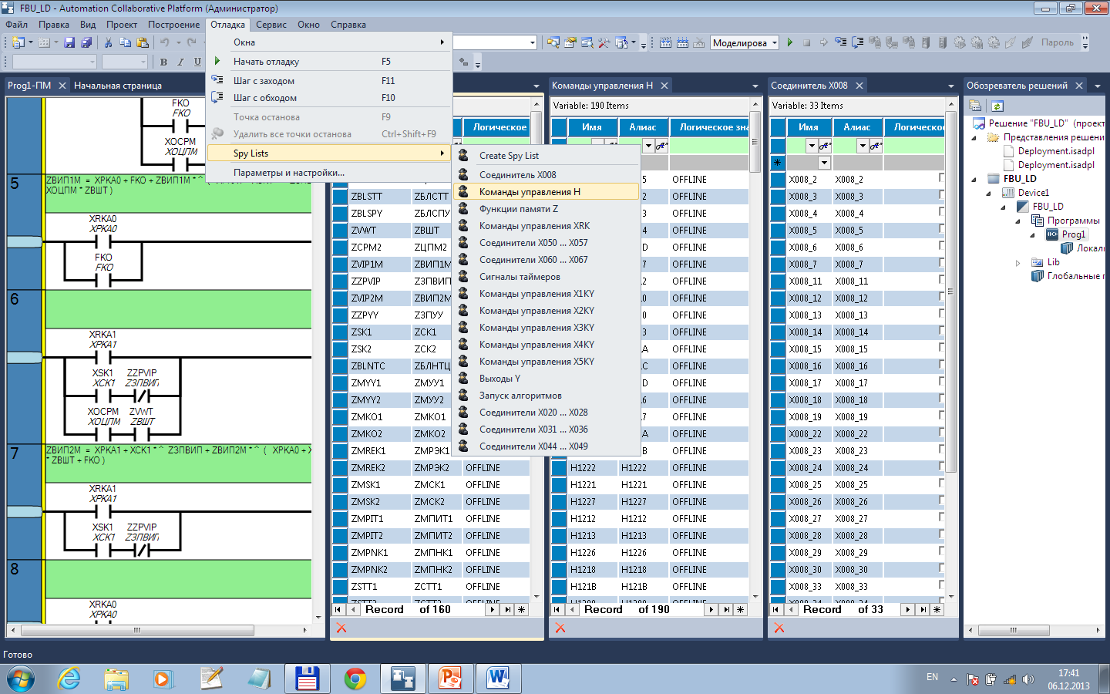
Представление функций на LD (списки наблюдения)

Slide 40
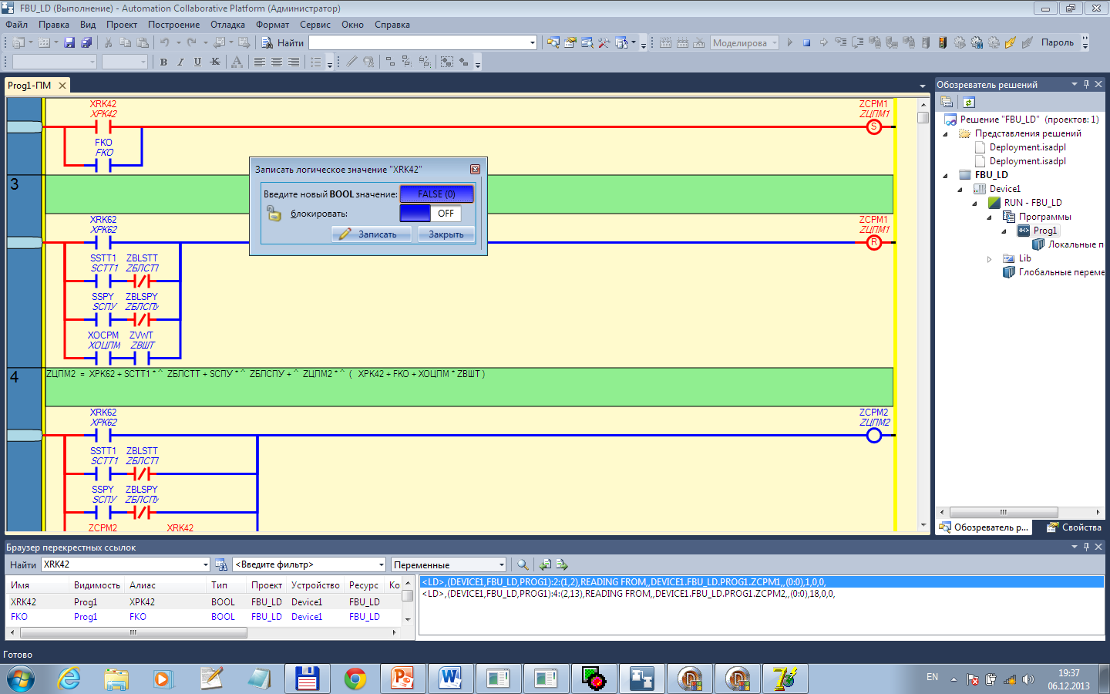
Визуальное моделирование логических функций
Подача команд и анализ результатов прямо на схеме.

Slide 41
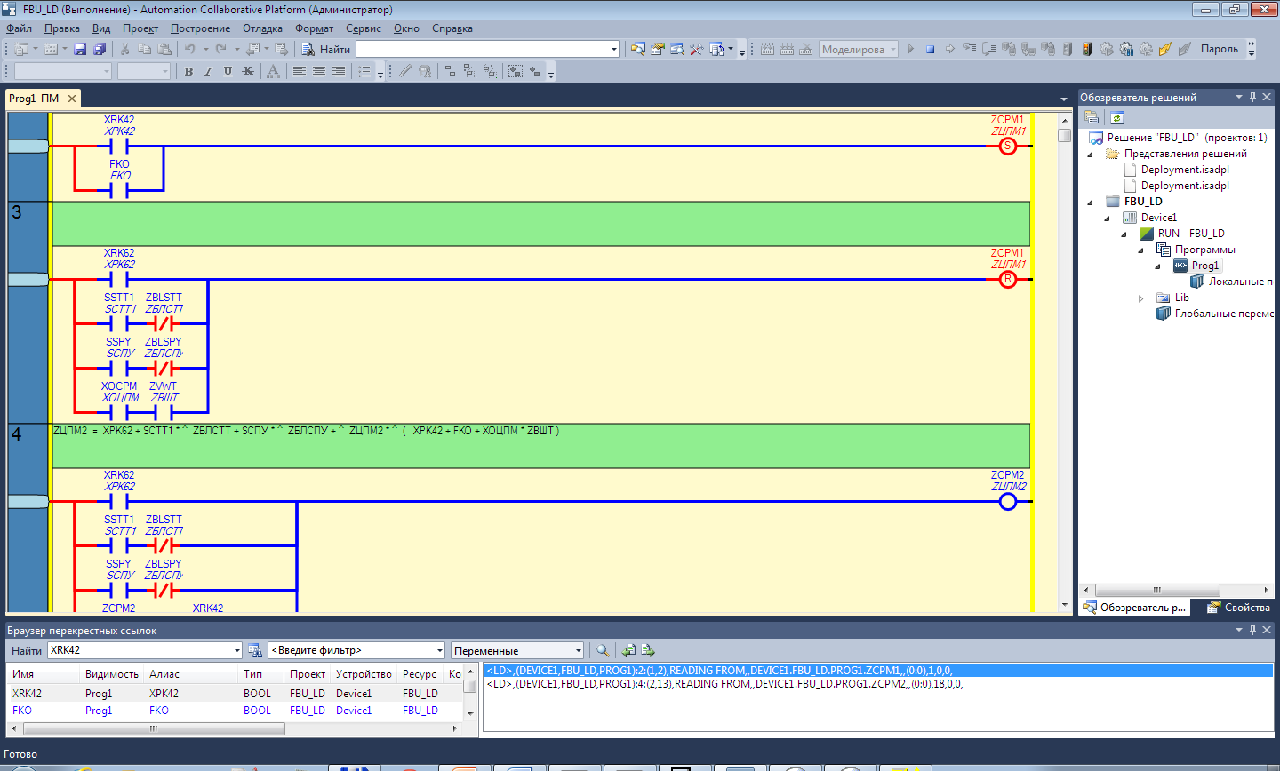
Визуальное моделирование логических функций
Подача команд и анализ результатов прямо на схеме.

Slide 42
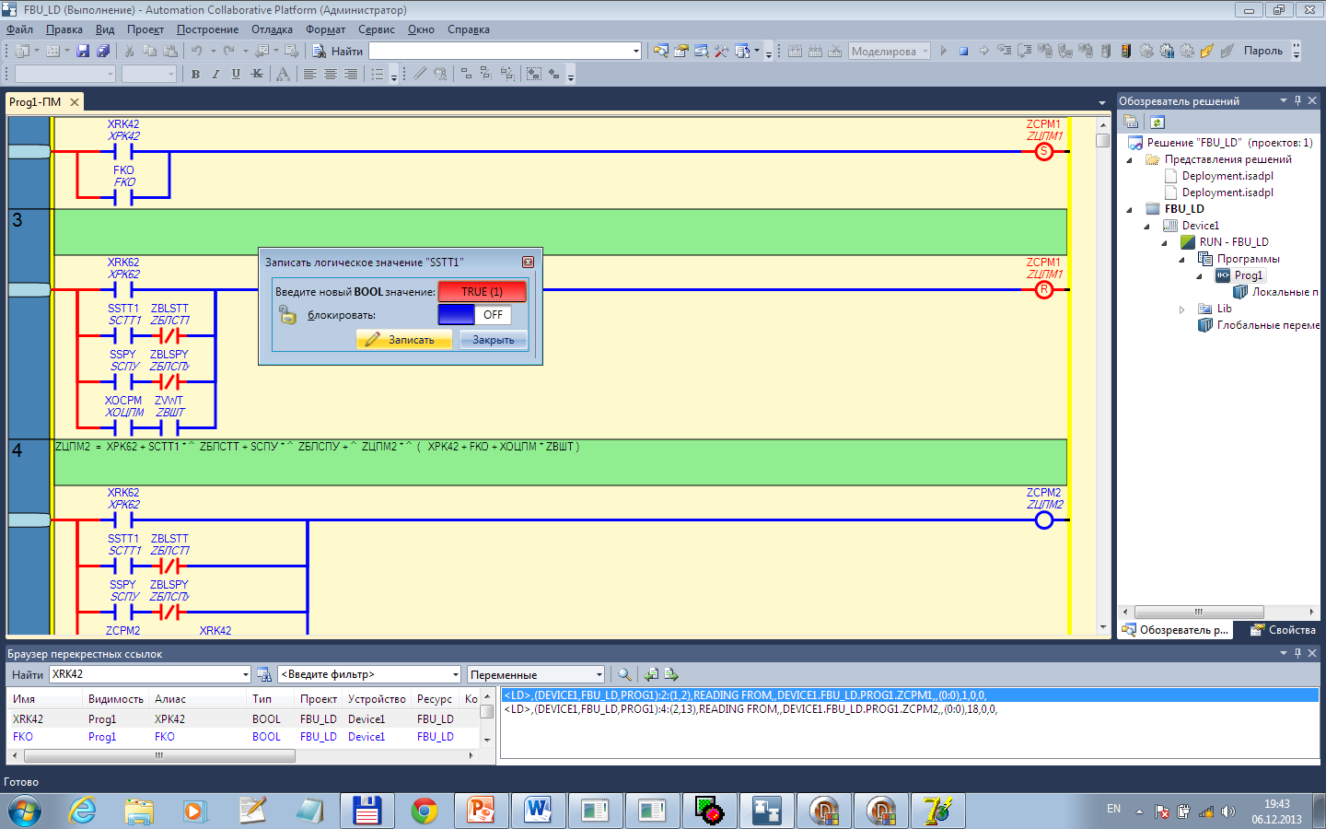
Визуальное моделирование логических функций
Попытка замкнуть SСТТ1 отвергается системой (не вход!). Однако триггер ZЦПМ1 сбрасывается из-за короткого импульса при итерации пересчета формул.

Slide 43

Визуальное моделирование логических функций
Попытка замкнуть SСТТ1 отвергается системой (не вход!). Однако триггер ZЦПМ1 сбрасывается из-за короткого импульса при итерации пересчета формул.

Slide 44
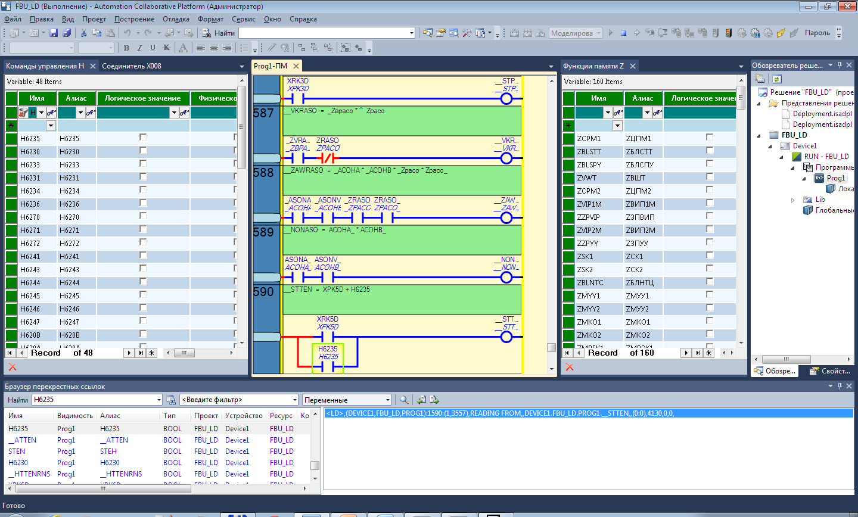
Визуальное моделирование логических функций
Подача команд и анализ результатов через списки наблюдения и браузер ссылок.

Slide 45
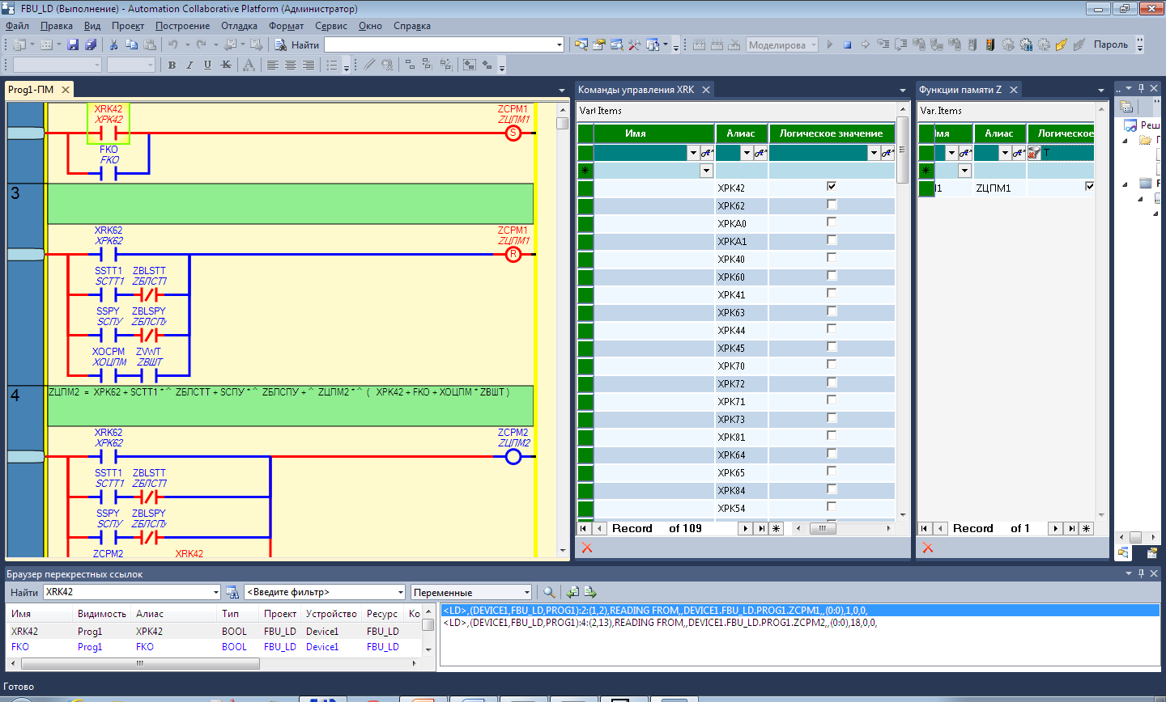
Визуальное моделирование логических функций
При подаче команды Xрк42 включается ZЦПМ1 и зацикливается ZЦПМ2 .

Slide 46
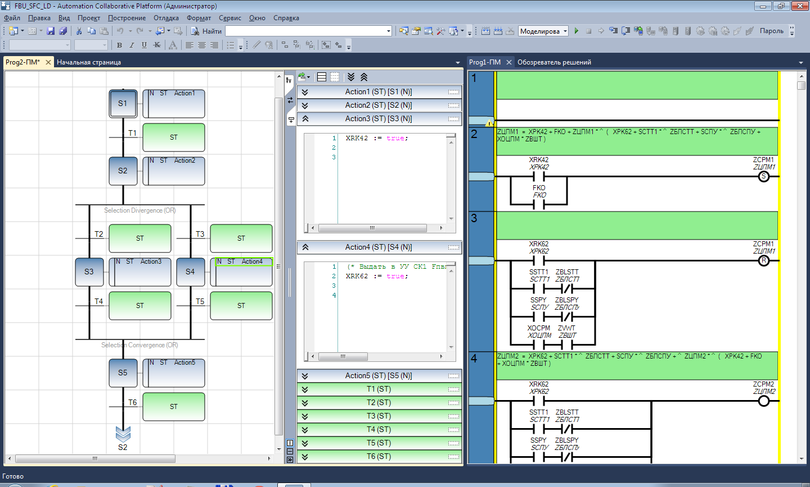
Комплексное визуальное моделирование (алгоритмы и функции)

Slide 47
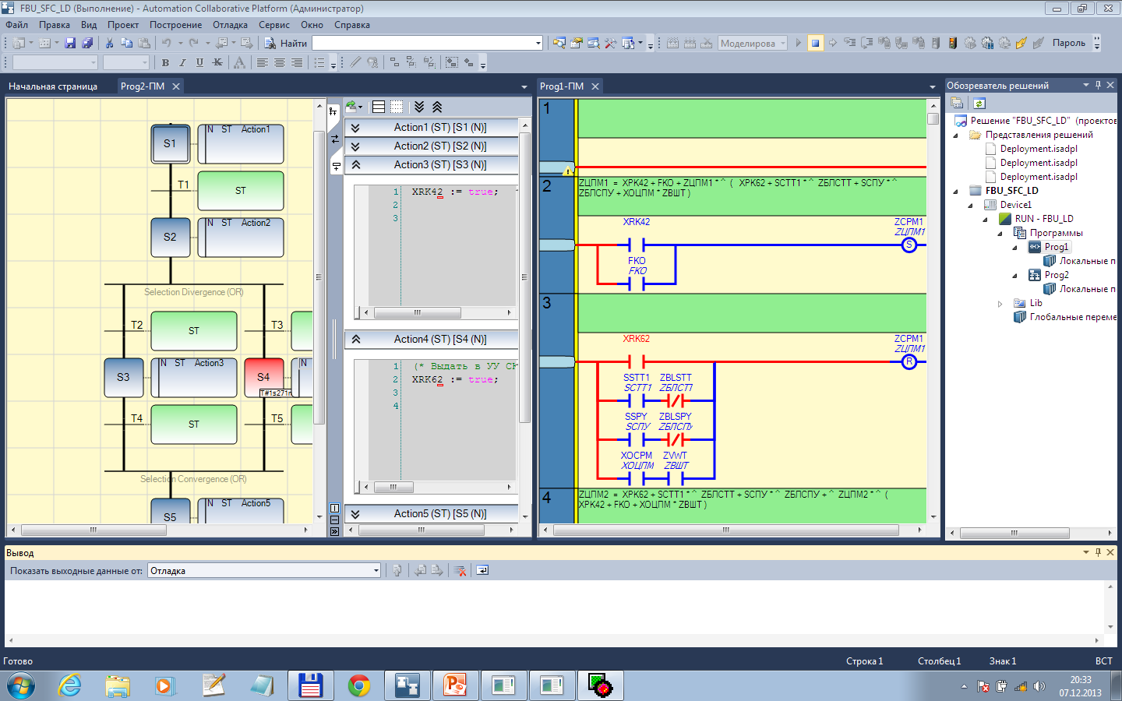
Комплексное визуальное моделирование
При подаче в алгоритме команды Xрк62 переключений триггера ZЦПМ1 нет.

Slide 48
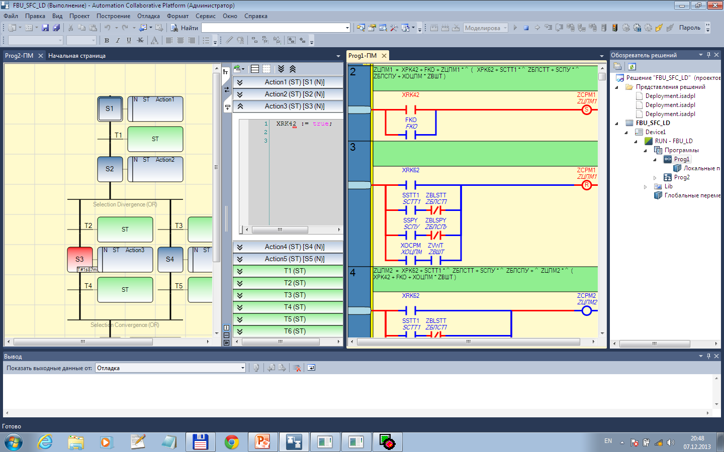
Комплексное визуальное моделирование
При подаче команды Xрк42 включается триггер ZЦПМ1 и зацикливается ZЦПМ2 .

Slide 49
Макетное программирование МК
Работа с программой PICE-196
Пакет Project-96 ориентирован на отладку программ на языке высокого уровня “С”, при этом программный интерфейс пакета унифицирован и поддерживает все этапы разработки программного обеспечения — от написания исходного текста программы до ее компиляции и отладки.
Полная конфигурация пакета называется Project-96/ESCA и включает:
внутрисхемный эмулятор PICE-196 с соответствующим POD для 80С196КС-20, 87С196КС-20 (прототипы микросхем 1874ВЕ06Т, 1874ВЕ76Т) и сменным адаптером;
кросс-компилятор языка Си МССС96;
кросс-ассемблер МСА-96;
программный отладчик-симулятор PDS-96;
менеджер проектов;
редактор.
В структуру приложения «Гиперсистеиа» включен только внутрисхемный эмулятор PICE-196, в который передаются сгенерированные в среде разработки ISaGRAF исходные коды на языке “С”.

Slide 50
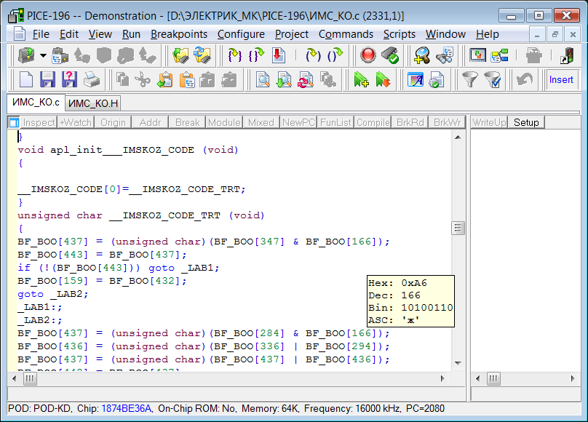
Макетное программирование МК
Экспорт C_кода в Project_96
Сгенерированные в ISAGRAF C-коды могут использоваться в качестве макет-программ для доработки в приложении Project_96 до уровня рабочих программ. Принципиально важным является то, что макет-программы правильно реализуют логику УУ, не содержат синтаксических ошибок и прошли всестороннее тестирование на предыдущих этапах комплексного моделирования и анализа.

Slide 51
Макетное программирование МК
Генерация С-кода
Система разработки ISaGRAF обеспечивает генерацию исходных кодов на языке “С”.
В этом случае, все содержание приложения, включая описание SFC схем, определение базы данных и последовательности кодов генерируется в формате языка “С”. Есть два стиля генерируемых кодов:
CC86M ................(C исходный код - V3.04) генерирует исходный код
неструктурного "C". Этот стиль нужно выбирать, если ваша
целевая задача основана на версии ISaGRAF до 3.23.
SCC.....................(структурный C исходный код) генерирует исходный код структурного "C". Этот стиль нужно выбирать, если ваша целевая задача основана на версии ISaGRAF 3.23 или более поздней.
Следующие два файла создаются в каталоге проектов:
APPLI.C...............общие исходные коды приложения
APPLI.H...............определения языка “С”

Slide 52
Макетное программирование МК
Генерация С-кода (блок-схема STRNSO17)
/*----------------------------- SFC CODE PART -------------------------------*/
/************************************************************/
/* Function : _SCC_STRNSO17_Code */
/* */
/* Description : STRNSO17 Code */
/************************************************************/
void _SCC_STRNSO17_Code()
{
__STRNSO17_CODE[ 0 ] = _SCC_STRNSO17_P1Step1Code;
__STRNSO17_CODE[ 1 ] = _SCC_STRNSO17_NStep1Code;
__STRNSO17_CODE[ 2 ] = _SCC_STRNSO17_P0Step1Code;
__STRNSO17_CODE[ 3 ] = _SCC_STRNSO17_P1Step2Code;
__STRNSO17_CODE[ 4 ] = _SCC_STRNSO17_NStep2Code;
__STRNSO17_CODE[ 5 ] = _SCC_STRNSO17_P0Step2Code;
__STRNSO17_CODE[ 6 ] = _SCC_STRNSO17_P1Step3Code;
__STRNSO17_CODE[ 7 ] = _SCC_STRNSO17_NStep3Code;
__STRNSO17_CODE[ 8 ] = _SCC_STRNSO17_P0Step3Code;
__STRNSO17_CODE[ 9 ] = (void *)0;
__STRNSO17_CODE[ 10 ] = _SCC_STRNSO17_Transition1Code;
__STRNSO17_CODE[ 11 ] = _SCC_STRNSO17_Transition2Code;
}
/*--------------------- TRANSITION AND STEP CODE PART -----------------------*/
/************************************************************/
/* Functions for the transitions */
/* Description : franchissable transitions */
/************************************************************/
uchar _SCC_STRNSO17_Transition2Code(void)
{
return( (unsigned char) ( BF_BOO[ _SCC_STRNSO17_FC32769 ] ) );
}
uchar _SCC_STRNSO17_Transition1Code(void)
{
return( (unsigned char) TRUE );
}

Slide 53
Макетное программирование МК
Генерация С-кода (блок-схема STRNSO17)
/************************************************************/
/* Functions for the steps */
/* Description : Execution of step 's P1, Non-Stored, P0 */
/* for each step of the SFC */
************************************************************/
uchar _SCC_STRNSO17_P1Step1Code(void)
{
BF_BOO[ _SCC_STRNSO17_FC32768 ] = BF_BOO[ _SCC_CBOO00000001 ];
BF_BOO[ _SCC_FCPSTRNSO17 ] = BF_BOO[ _SCC_CBOO00000001 ];
return( (unsigned char) 0 );
}
uchar _SCC_STRNSO17_NStep2Code(void)
{
BF_BOO[ _SCC_STRNSO17_FCM10 ] = BF_BOO[ _SCC_CBOO00000000 ];
BF_BOO[ _SCC_STRNSO17_FCM11 ] = BF_BOO[ _SCC_CBOO00000000 ];
BF_BOO[ _SCC_STRNSO17_FCM3 ] = BF_BOO[ _SCC_CBOO00000000 ];
BF_BOO[ _SCC_STRNSO17_FCM4 ] = BF_BOO[ _SCC_CBOO00000000 ];
BF_BOO[ _SCC_STRNSO17_FCM6 ] = BF_BOO[ _SCC_CBOO00000000 ];
if ( BF_BOO[ _SCC_STRNSO17_FC32768 ] )
{
goto _LGFC32768;

Slide 54
Макетное программирование МК
Генерация С-кода (С-код логических LD-функций IMSKOZ)
unsigned char __IMSKOZ_CODE_TRT (void)
{
BF_BOO[392] = (unsigned char)(BF_BOO[88] & BF_BOO[96]);
BF_BOO[394] = BF_BOO[392];
if (!(BF_BOO[394])) goto _LAB1;
BF_BOO[115] = BF_BOO[384];
goto _LAB2;
_LAB1:;
_LAB2:;
BF_BOO[392] = (unsigned char)(BF_BOO[86] & BF_BOO[96]);
BF_BOO[391] = (unsigned char)(BF_BOO[117] | BF_BOO[354]);
BF_BOO[392] = (unsigned char)(BF_BOO[392] | BF_BOO[391]);
BF_BOO[393] = BF_BOO[392];
if (!(BF_BOO[393])) goto _LAB3;
BF_BOO[115] = BF_BOO[385];
goto _LAB4;
_LAB3:;
_LAB4:;

Slide 55
Макетное программирование МК
С-код логических ST-функций
/************************************************************/
/* File Name : IMSKOZ.c */
/* Date : 04/12/11 23:43:52 */
/* ----------------------------------------------------*/
/* ISaGRAF project name : IMSKOST */
/* ISaGRAF program name : IMSKOZ */
/************************************************************/
/*---------------------------FUNCTION CODE PART -------------------------------*/
/************************************************************/
/* Function : _SCC_IMSKOZ_Code */
/* Description : IMSKOZ Code */
/************************************************************/
void _SCC_IMSKOZ_Code()
{
BF_BOO[ _SCC_ZPBM ] = BF_BOO[ _SCC_XPBLBM ] && BF_BOO[ _SCC_ZBSHT ] || BF_BOO[ _SCC_ZPBM ] && ! ( BF_BOO[ _SCC_XPBLBM ] && BF_BOO[ _SCC_ZBSHT ] || BF_BOO[ _SCC_FKO ] || BF_BOO[ _SCC_X1KY27 ] );
BF_BOO[ _SCC_ZPKO ] = BF_BOO[ _SCC_HVM5 ] || BF_BOO[ _SCC_XPBLKO ] && BF_BOO[ _SCC_ZBSHT ] || BF_BOO[ _SCC_ZPKO ] && ! ( BF_BOO[ _SCC_XPBLKO ] && BF_BOO[ _SCC_ZBSHT ] || BF_BOO[ _SCC_X1KY27 ] );
BF_BOO[ _SCC_ZBLBKL ] = BF_BOO[ _SCC_XBLVKL ] && BF_BOO[ _SCC_ZBSHT ] || BF_BOO[ _SCC_ZBLBKL ] && ! ( BF_BOO[ _SCC_XPBLBM ] && BF_BOO[ _SCC_ZBSHT ] || BF_BOO[ _SCC_XPK066 ] );

